Slide 1
Математика
1 клас

Slide 2
Спільні та відмінні ознаки предметів. Об’єднання предметів у групу за спільною ознакою
Урок 3

Slide 3
Весела задача від мудрої сови
Півень залетів на тин,
А там півник ще один.
Скільки півників усіх?
Полічить-но швидше їх.

Slide 4

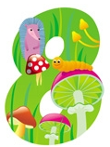
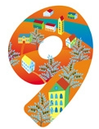
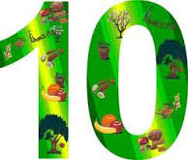
Лічимо разом

Slide 5
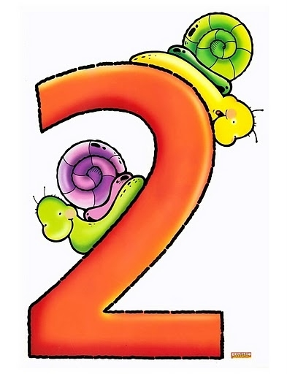
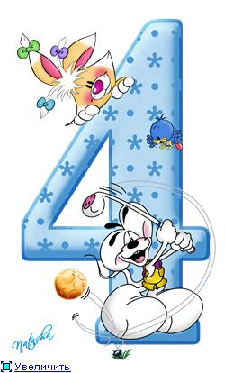
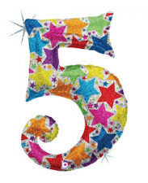
Плескайте в долоні

Slide 6
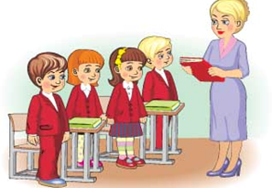
Гра «Назви своїх сусідів»
Нас називають учнями, а разом називають …

Slide 7
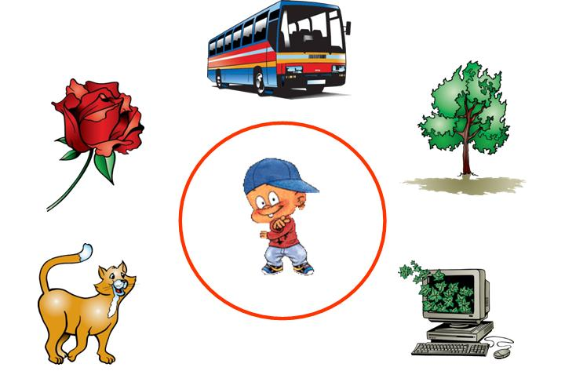
Тебе оточують різні предмети: живі і неживі

Slide 8
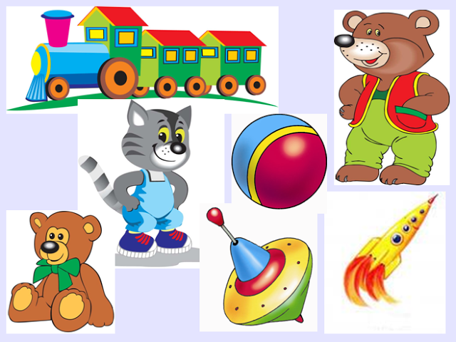
Назвіть предмети на рисунку

Slide 9
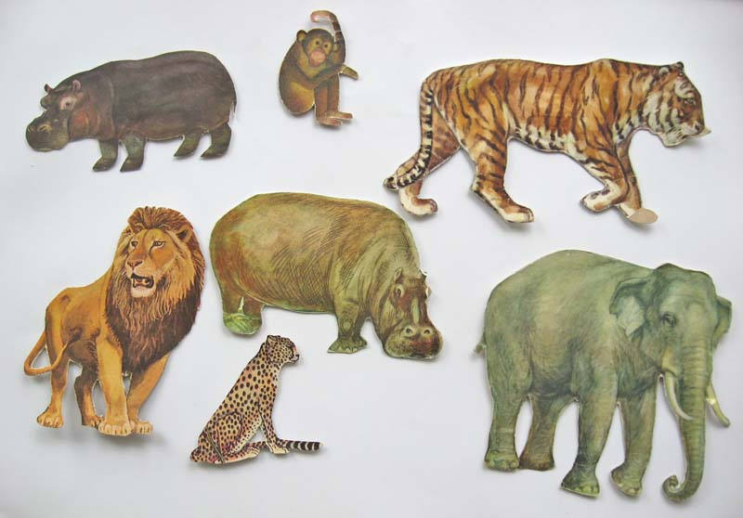
Дикі тварини

Slide 10
Свійські тварини
Коза
Кіт
Кролики
Кінь
Корова
Свиня

Slide 11
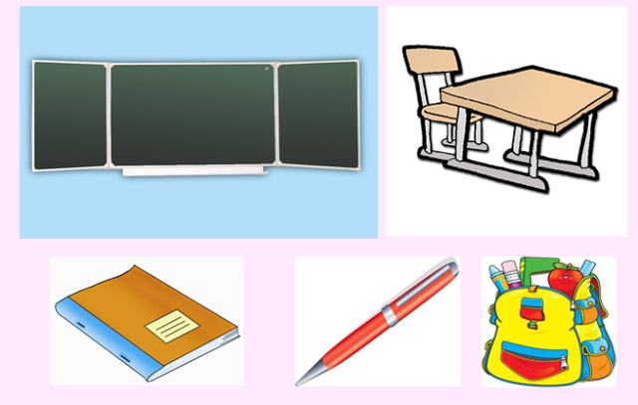
Предмети у класі

Slide 12

Предмети навколо нас

Slide 13
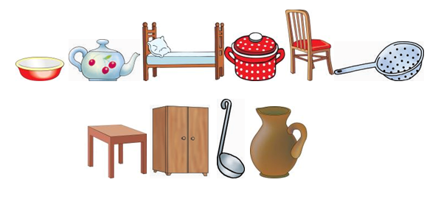
Предмети вашого дому

Slide 14
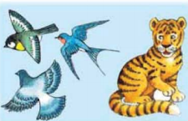
Який предмет зайвий. Чому?

Slide 15
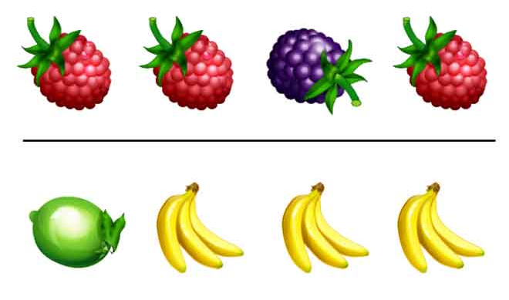
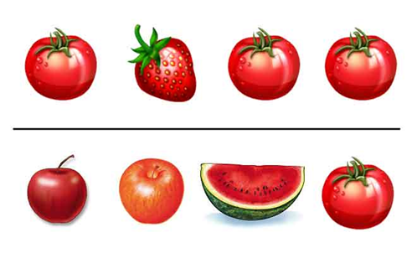
Знайдіть зайву картинку у кожному ряду

Slide 16
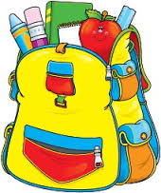
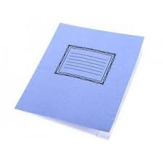
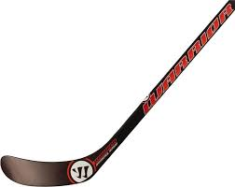
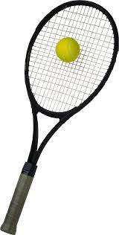
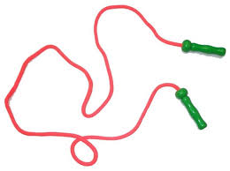
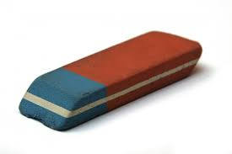
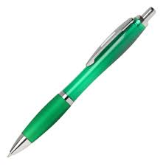
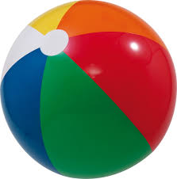
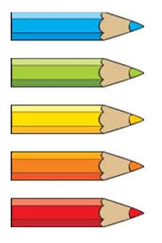
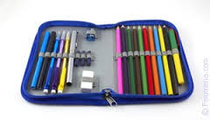
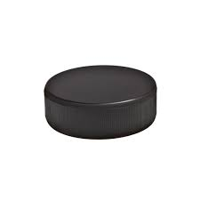
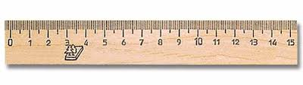
Назви кожний предмет. Об'єднай їх у групи за призначенням. Скільки предметів у кожній групі.

Slide 17
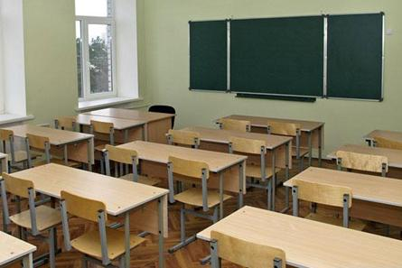
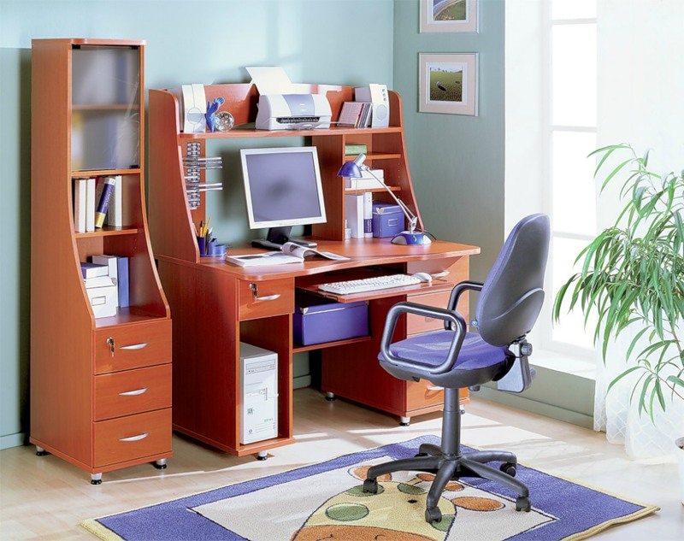
Неживі предмети, що нас оточують
У класі
Вдома

Slide 18
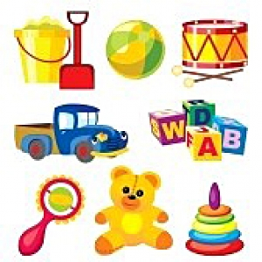
Що спільного між цими предметами?
Яким одним словом можна назвати ці предмети?

Slide 19
Множина
Групу предметів, об'єднаних певною ознакою, називають множиною.
Приклад множини: ПОСУД
Чайник
Чашка
Миска
Кастрюля

Slide 20
Множина
Приклад множини: квіти
Троянда
Ромашка
Волошки
Мак
Приклад множини: одяг
Піджак
Шарф
Штани
Шапка

Slide 21
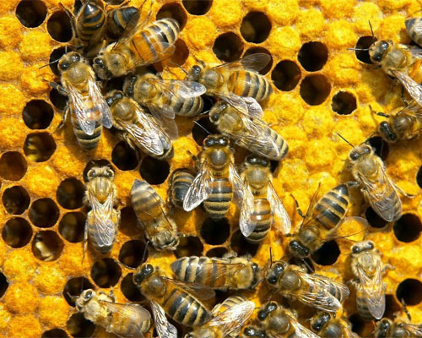
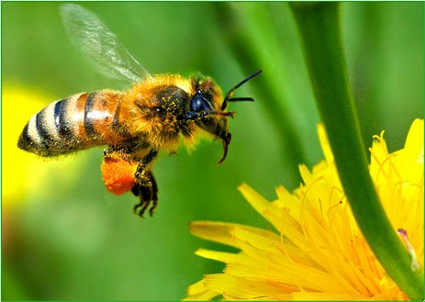
Множини
Множина бджіл - рій
Елемент множини - бджола

Slide 22
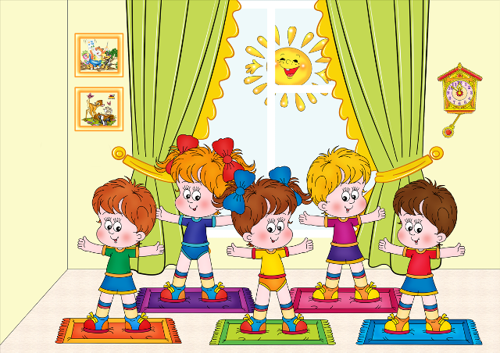
Фізкультхвилинка
Руки на пояс ставим всі.
Будем ми стрибати, як горобці.
Скік вперед і скік назад.
Крильця вниз всі опустили
І на місці походили.

Slide 23
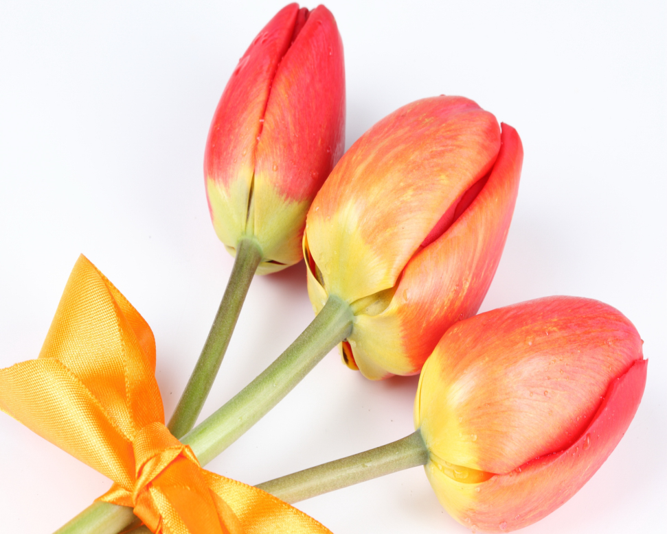
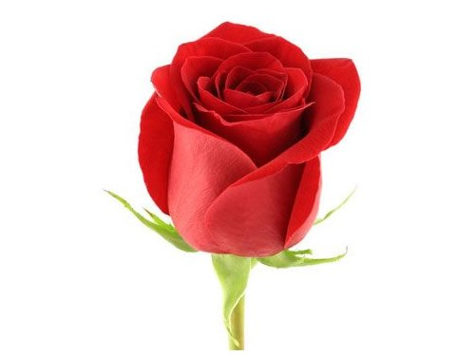
Множина квітів
Скільки елементів містить множина тюльпанів?
Скільки елементів містить множина троянд?

Slide 24
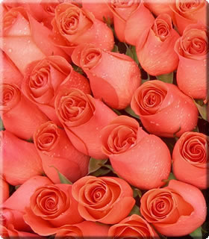
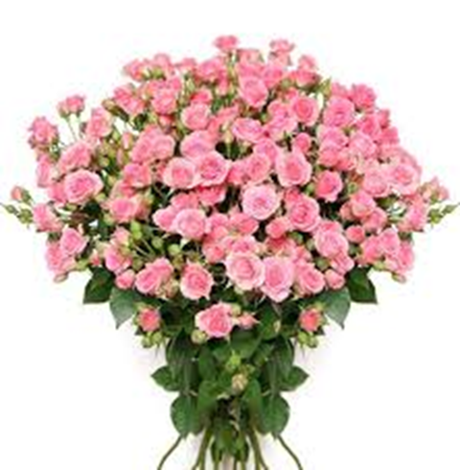
Множина троянд згрупованих за розміром
Троянди більші
Троянди дрібні

Slide 25
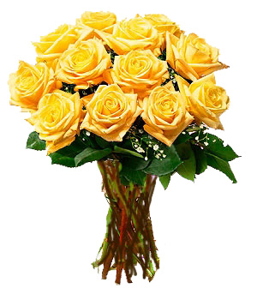
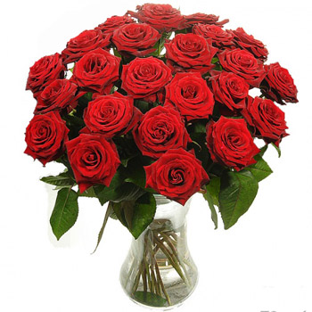
Множини квітів за кольором
Жовті троянди
Червоні троянди

Slide 26
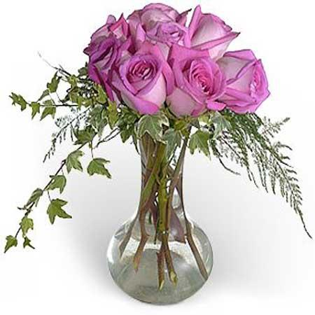
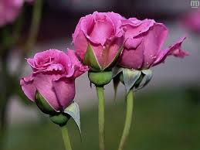
Множини
Скільки елементів у множині
Як називається множина квітів у вазі

Slide 27
Чи можна ці рослини назвати множиною кущів?
Червона смородина
Малина
Чорна смородина
Калина

Slide 28
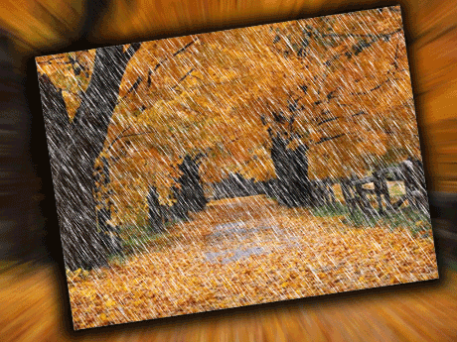
Робота над загадкою
Порожні поля, мокне земля,
Дощ поливає, коли це буває?
(Восени)

Slide 29

Графічний диктант
3 клітинки праворуч,
1 по діагоналі ліворуч вниз,
1 ліворуч,
1 по діагоналі ліворуч угору,
2 вниз,
3 праворуч,
2 вгору.
Конверт

Slide 30
Рефлексія
Які множини є в нашому класі?
Як називається множина учнів?
Множина кімнатних квітів, множина рибок в акваріумі, множина парт, множина учнів, множина вчителів, множина портфелів тощо
Клас

